Slide 1
Презентація учениці 10 класу Булахівської ЗШ I-III ст. Кондрачук Олени

Slide 2
Гормони

Slide 3
Гормони –це органічні речовини, що виділяються залозами внутрішньої секреції і є ргуляторами найважливіших функцій організму людини і тварин:обміну речовин, росту, статевого розвитку, размноження и т.д.

Slide 4
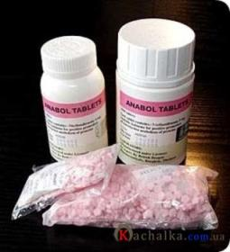
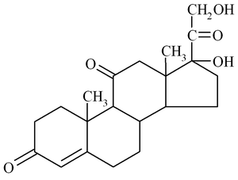
Гормони кори надниркових залоз
Кортизон - один з 20 гормонів, що виділяється корою надниркових залоз, регулює обмін вуглеводів, застосовується при лікуванні багатьох хвороб (ревматизм, бронхіальная астма, алергічні захворювання).

Slide 5
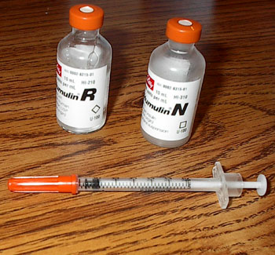
Гормони підшлункової залози
ІнсулІн - гормон пептидної природи, утворюється в бета-клітинах ппідшлункової залози. Має велике значення при обміні речовин майже в усіх тканинах. Головна дія інсуліна полягає в зниженні концентрації глюкози в крові.

Slide 6
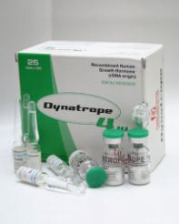
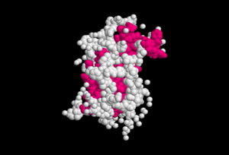
Гормоны вырабатываемые гипофизом.
Соматотропин(соматотропный гормон, СТГ, соматропин, гормон роста) - один из гормонов передней доли гипофиза. Относится к пептидным гормонам, способствует непрерывному увеличению мышечной массы и укреплению костной ткани.

Slide 7
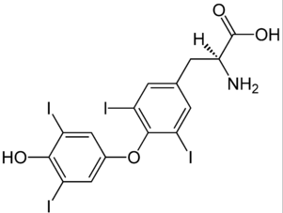
Гормон щитовидной железы.
Тироксин - основная форма тиреоидных гормонов щитовидной железы. Гормон усиливающий все виды обмена веществ.

Slide 8
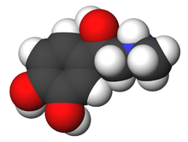
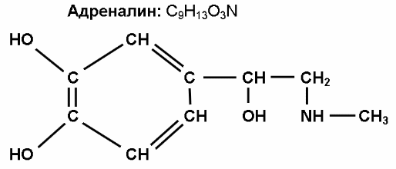
Гормон мозкової функції надниркових залоз.
Адреналн - головний гормон мозкової функції надниркових залоз, а також нейромедіатор. Адреналін міститься в різних органах і тканинах, збільшує артеріальний тиск, прискорює ритм серцевих скорочень.

Slide 9
Функції гормонів.
1) Надзвичайно высока фізіологічна активність (викликає значні зміни в работі органів і тканин).
2) Дистанційна дія (здатність регулювати роботу органів, віддалених від залози, що виділяє гормон).
3) Швидке руйнування в тканинх (гормони не повині в них збиратися).
4) Непереривна секреція відповідною залозою(викликано необхідністю дії на роботу відповідного органу в кожний момент часу).

Slide 10
По хімічній будові гормони поділяють на:
1. Стероїдні (стероїди)
2. Гормони –залишки амінокислот.
3. Пептидні
4. Білкові

Slide 11
З їх допомогою здійснюється координація і правильне функціунування всіх органів і систем живого організму.
Гормони відіграють важливу біологічну роль:

